Slide 1
Государственное бюджетное специальное (коррекционное) образовательное учреждение для обучающих воспитанников с ограниченными возможностями здоровья, специальная (коррекционная) общеобразовательная школа №432 Колпинского района Санкт-Петербурга.
Презентация к конспекту занятия: «Дидактическая игра „Транспорт“»
Воспитатель: Иванова Т. В.

Slide 2
Воздушный транспорт

Slide 3
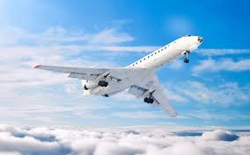
Самолёт

Slide 4
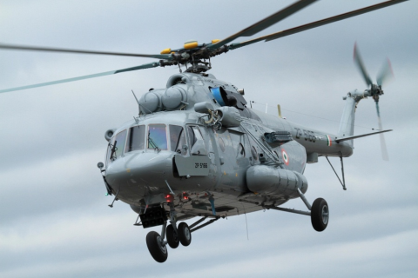
Вертолёт

Slide 5
Водный транспорт

Slide 6
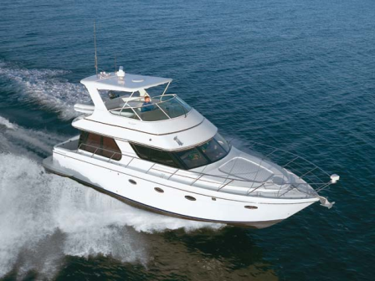
Катер

Slide 7
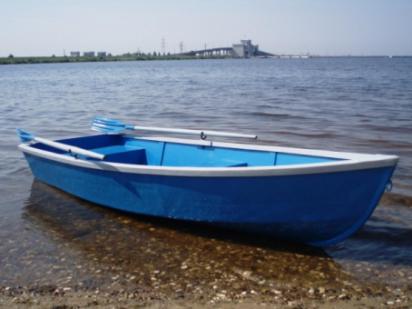
Лодка

Slide 8
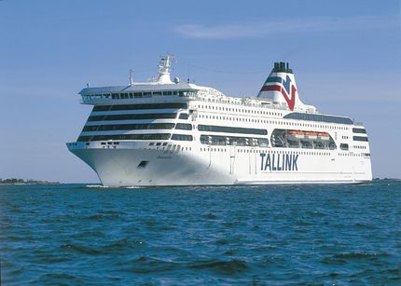
Паром

Slide 9
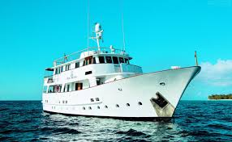
Яхта

Slide 10
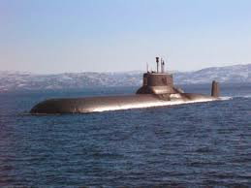
Подводная лодка

Slide 11
Наземный транспорт

Slide 12
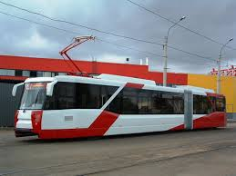
Трамвай

Slide 13
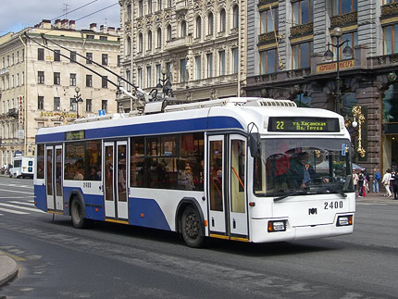
Троллейбус

Slide 14
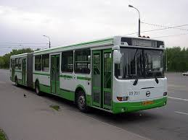
Автобус

Slide 15
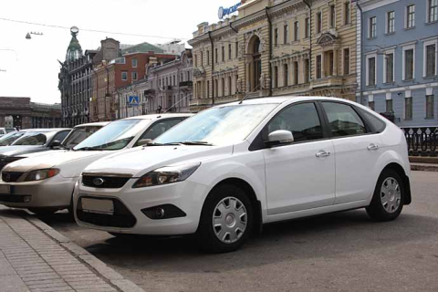
Автомобиль

Slide 16
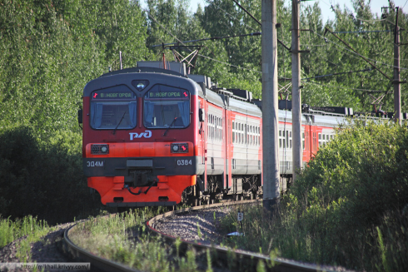
Электричка

